Slide 1
정보보호
4강

Slide 2




/Training/Unit/Sys/2 2. 시스템 로그 점검
교육목표
시스템 로그를 점검 할 수 있다.
실습환경
실습 서버 : Linux (CentOS 6.4)
대응실습
/var/log/secure 로그를 점검하여
root 계정으로 원격 접속을 시도한 호스트의 IP 주소를 찾아내시오.
참고사항
[시스템 정보]
계정 : root / root123
[참고]
1) 파일 내용 검색 : grep 키워드 파일명
L I N K

Slide 3
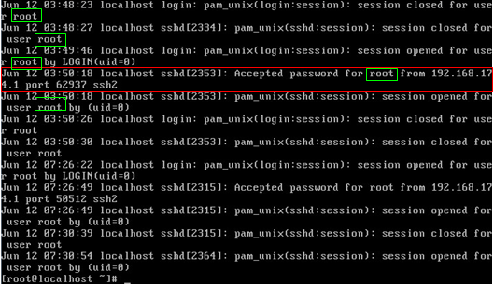
1) /var/log/secure 로그에서 root 검색
# grep root /var/log/secure
※ 192.168.174.1에서 ssh를 통해 root로 로그인했음을 확인
1) check 및 IP 주소 입력 후 키코드 획득
# check
로그에서 발견한 IP 주소 입력
[참고] grep 명령어
grep 키워드 파일명 : 텍스트 파일에서 키워드가 포함된 행(line)을 모두 출력한다.
L I N K

Slide 4
/Training/Unit/Sys/3 3. R-명령어 제한
교육목표
R-명령어를 제한 할 수 있다.
실습환경
실습 서버 : Linux (CentOS 6.4)
대응실습
실습서버의 R-서비스(rlogin, rsh, rexec) 서비스를 중지하고,
수록된 호스트 정보를 삭제하시오.
호스트 정보 파일의 소유자 외에는 접근할 수 없도록 설정하시오.
참고사항
[시스템 정보]
계정 : root / root123
[참고]
1) 텍스트 파일 편집 : vi 파일명
2) 파일 접근 권한 변경 : chmod 접근권한 파일명
3) 서비스 재시작 : service 서비스명 restart
L I N K

Slide 5
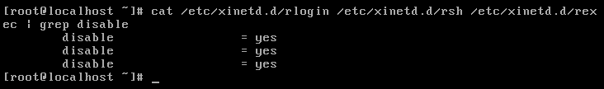
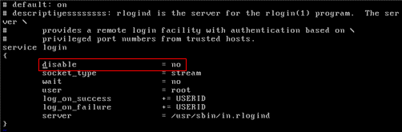
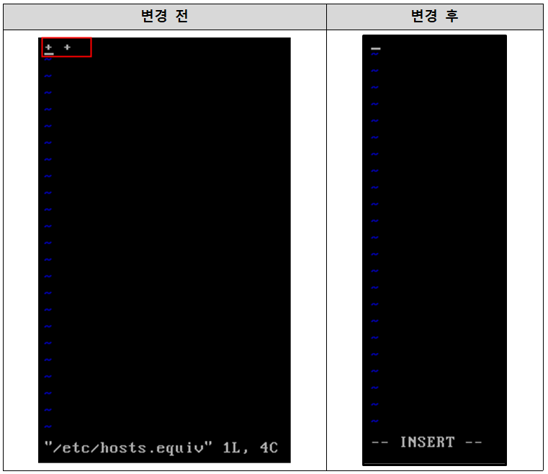
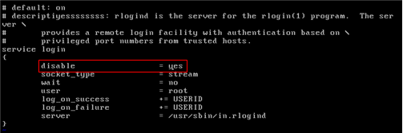
1) rlogin 비활성화
# vi /etc/xinetd.d/rlogin
“disable = no”를 “disable = yes”로 변경 후 저장
* 변경전
* 변경후
2) rsh 비활성화
# vi /etc/xinetd.d/rsh
“disable = no”를 “disable = yes”로 변경 후 저장
3) rexec 비활성화
# vi /etc/xinetd.d/rexec
“disable = no”를 “disable = yes”로 변경 후 저장
4) R-서비스 비활성화 확인
# cat /etc/xinetd.d/rlogin /etc/xinetd.d/rsh /etc/xinetd.d/rexec | grep disable
5) /etc/hosts.equiv 파일의 호스트 정보 삭제
# vi /etc/hosts.equiv
+ + 삭제 후 저장
L I N K

Slide 6
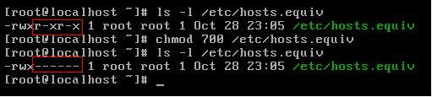
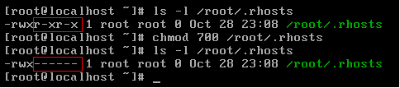

6) /root/.rhosts 파일의 호스트 정보 삭제
# vi /root/.rhosts
+ + 삭제 후 저장
7) xinetd 서비스 재시작
# service xinetd restart
8) /etc/hosts.equiv 파일 접근 권한 변경 및 확인
# chmod 700 /etc/hosts.equiv
# ls –l /etc/hosts.equiv
9) /root/.rhosts 파일의 접근 권한 변경 및 확인
# chmod 700 /root/.rhosts
# ls –l /root/.rhosts
[참고] /etc/hosts.equiv 파일
r-명령어(rlogin, rsh, rcp)의 사용이 허가 또는 거부된 호스트들 및 사용자들을 나열한 파일이다. 위의 예에서 첫 번째 ‘+’ 기호는 모든 호스트들이 r-명령어를 사용할 수 있도록 신뢰함을, 두 번째 ‘+’ 기호는 앞서 허용된 호스트(즉, 모든 호스트들)의 모든 사용자들이 r-명령어를 사용할 수 있도록 신뢰함을 뜻한다.
[참고] ~/.rhost 파일
hosts.equiv 파일과 유사하게 rcp의 사용이 허가 또는 거부된 호스트들 및 사용자들을 나열한 파일이다. 위의 예에서 첫 번째 ‘+’ 기호는 모든 호스트들이 r-명령어를 사용할 수 있도록 신뢰함을, 두 번째 ‘+’ 기호는 앞서 허용된 호스트(즉, 모든 호스트들)의 모든 사용자들이 r-명령어를 사용할 수 있도록 신뢰함을 뜻한다. hosts.equiv 파일에 수록된 호스트들 및 사용자들은 시스템에 전역적으로(globally) 적용되지만, .rhost 파일에 수록된 호스트들 및 사용자들은 해당 계정 접근 시에만 적용된다.
1) check 입력 및 키코드 획득
# check
L I N K

